Slide 1
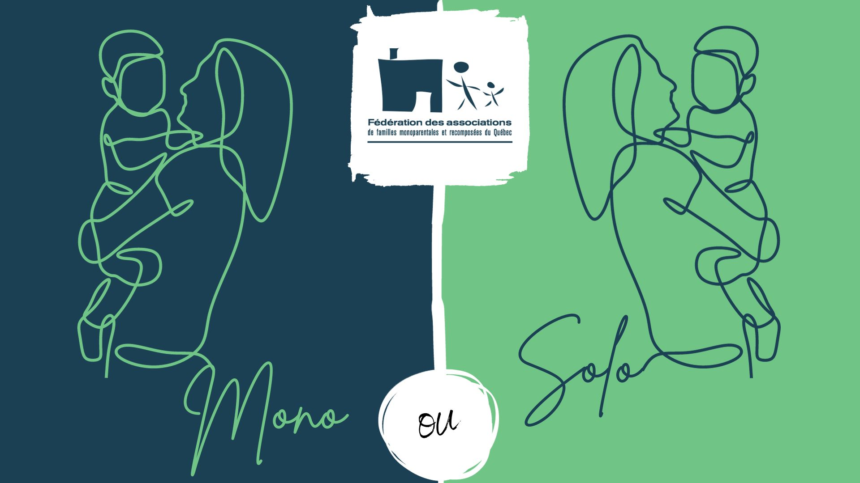

Slide 2
2 questionnaires
Pour les familles
43 réponses
anonyme
du 3 au 23 octobre
Pour les associations
14 réponses
anonyme
du 3 au 23 octobre

Slide 3
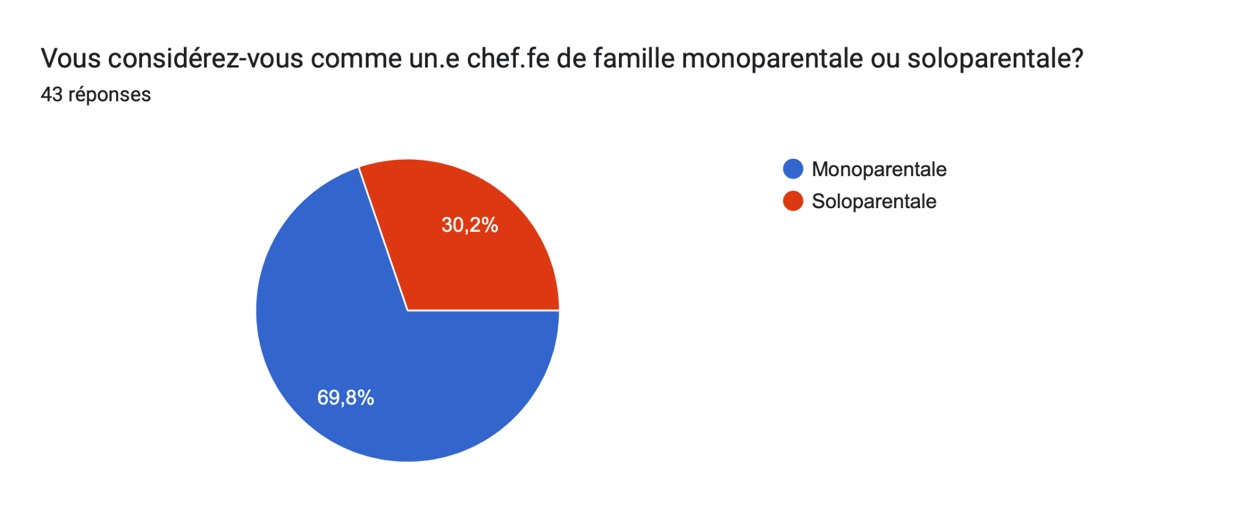
Questionnaire - parents
Solo
Mono

Slide 4
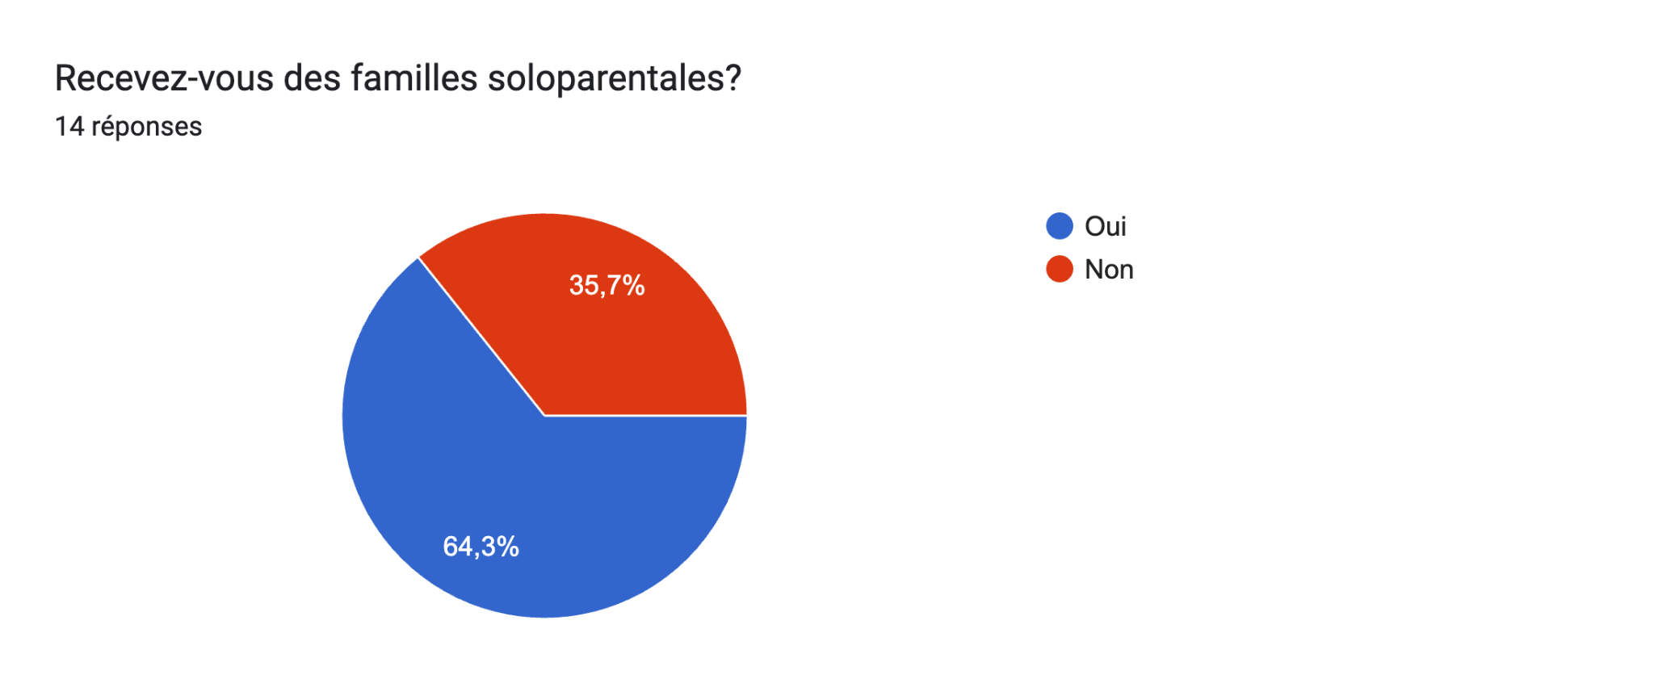
Questionnaire - associations
Non
Oui
Notes:
Si oui, êtes-vous en mesure de donner une proportion des familles soloparentales par rapport aux familles monoparentales qui fréquentent votre organisme?
non
Très difficile à estimer puisque ce n'est pas tout le monde qui a des définitions identiques.
pas certaine, mais beaucoup, beaucoup moins
je crois que la ligne est mince entre mono et solo... et la définition n'est pas connu
Selon notre définition, nous avons 11% de nos familles monoparentales qui correspondent à des familles soloparentales.
Non, pas vraiment! Nous n'avons pas de mères en soloparentalité qui ont consulté nos services à ce que je sache. Mais nous avons de façon plutôt fréquente des mères en situation de monoparentalité.
Plus grande proportion de familles monoparentales
Aucune famille soloparentale
Nous ne comptabilisons pas la différence entre les 2.
2/3
9 %

Slide 5
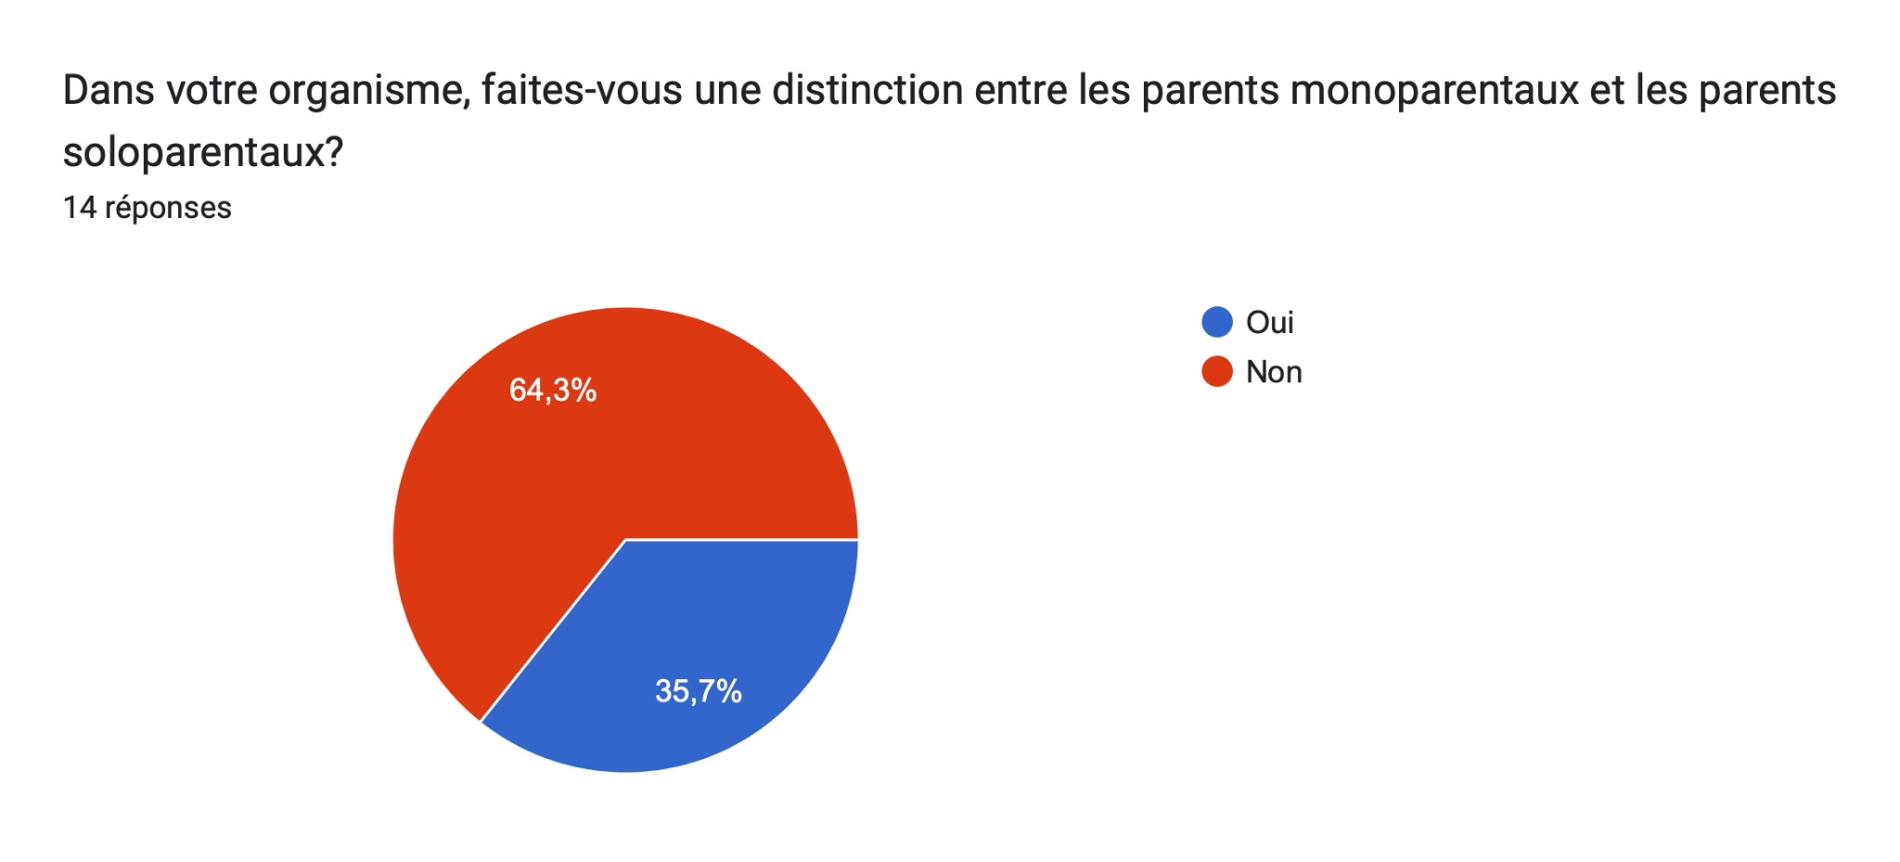
Questionnaire - associations
Non
Oui
Notes:
Si oui, comment se fait cette distinction? (ex: statistiques, statuts différents, activités réservées, …)
Dans notre intervention particulièrement car les deux réalités ne sont pas les mêmes!
on les représentent différemment dans nos publications et discussions
Dans les statistiques, les familles soloparentales sont mises dans "Autre"
Aucune manière
C'est dans l'intervention qu'il y a une distinction. Avec la soloparentalité, il n'y a pas le deuil de la famille éclatée. L'accompagnement est différent.

Slide 6
À quelle réalité associez-vous ces mots?
garde partagée
parent absent
choix
séparation
seul détenteur de l’autorité parentale
garde exclusive
veuf.veuve
père inconnu
deux parents présents
adoption
procréation assistée
1 nom sur le certificat de naissance
pension alimentaire
absence de l’autre parent
coparentalité
abandon
prendre seul.e les décisions

Slide 7
Définitions (Grand dictionnaire terminologique)
Monoparentalité
Définition: Situation dans laquelle un parent seul s'acquitte de l'ensemble des fonctions parentales au sein d'une famille.
Note: Au contraire de la soloparentalité, la monoparentalité n'est pas nécessairement consécutive à un choix d'avoir un ou plusieurs enfants sans un autre parent. Par ailleurs, le parent a généralement conçu son enfant de manière naturelle, et celui-ci a souvent, juridiquement, deux parents. La monoparentalité peut être issue d'une séparation, du décès d'un parent ou d'une grossesse non planifiée, par exemple.
Soloparentalité
Définition: Situation dans laquelle une personne choisit d'avoir un enfant seule, malgré le fait qu'elle est sans partenaire, souvent en faisant appel à une technique de procréation médicalement assistée ou à l'adoption.
Notes: Bien que l'on confonde parfois les concepts de « monoparentalité » et de « soloparentalité », ce dernier implique un choix. Dans le contexte de la soloparentalité, l'enfant n'a juridiquement qu'un seul parent déclaré. La soloparentalité est plus fréquente chez les femmes que chez les hommes. Lorsque ceux-ci choisissent la soloparentalité, ils font généralement appel à des mères porteuses.

Slide 8
Enjeux liés à la définitions
Préjugés
“C’est un terme qui est parfois revendiqué car le terme monoparental est parfois perçu comme négatif.”
Zones grises
“J’ai toujours pensé que monoparental c'était un adulte seul avec son ou ses enfants, mais maintenant tout le monde se dit monoparental même quand papa ou beau papa ou contraire est là, alors maintenant je pense que soloparental est plus juste pour dire qu’un seul parent avec enfant.”
Autres
“C'est une question de sonorité. Je préfère solo que mono. C'est à mon oreille usé le mot monoparental.”
”La communauté solo elle-même se déchire un peu sur la question de savoir qu’est-ce qu’une vraie famille soloparentale, il y a des zones grises. Entk, je suis soloparentale et je ne me considère pas comme monoparentale. Il y a un côté d’empowerment d’être solo, je me sens fière et en contrôle alors que les mono c’est le contraire.”

Slide 9
À quelle réalité associez-vous ces mots?
isolement
conflits
déception
répit
violence conjugale
pension alimentaire
réseau de soutien
préparation
questions financières
questionnement des enfants
préjugés
regard des autres
charge mentale
garde
fatigue
gestion de l’ex
deuil
conciliation famille-travail-étude
questions juridiques

Slide 10
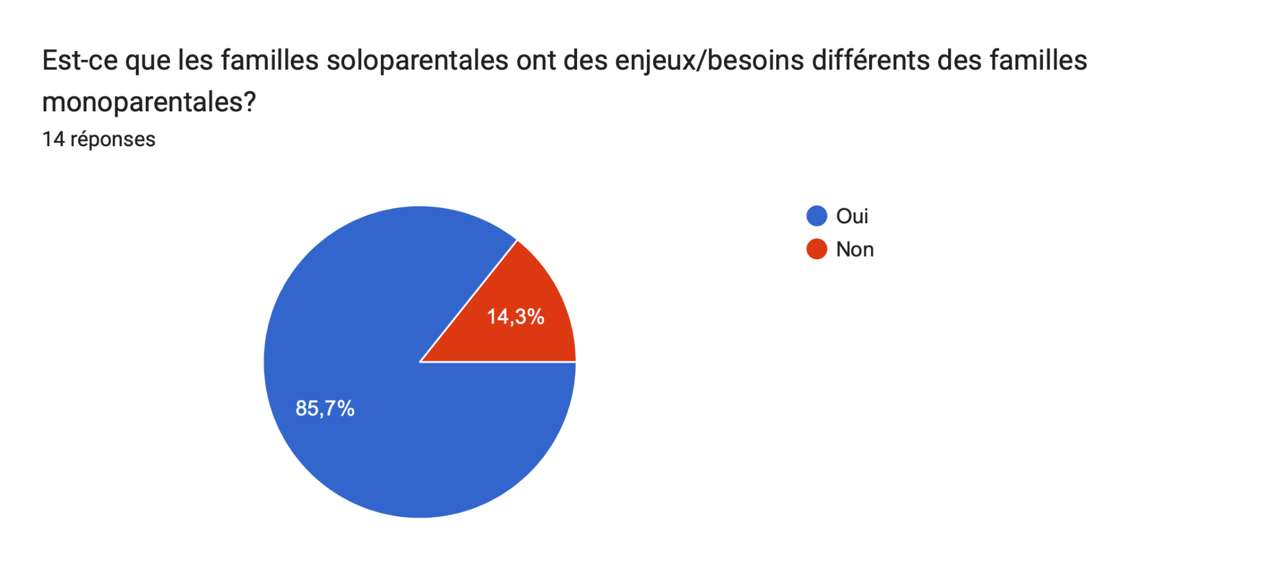
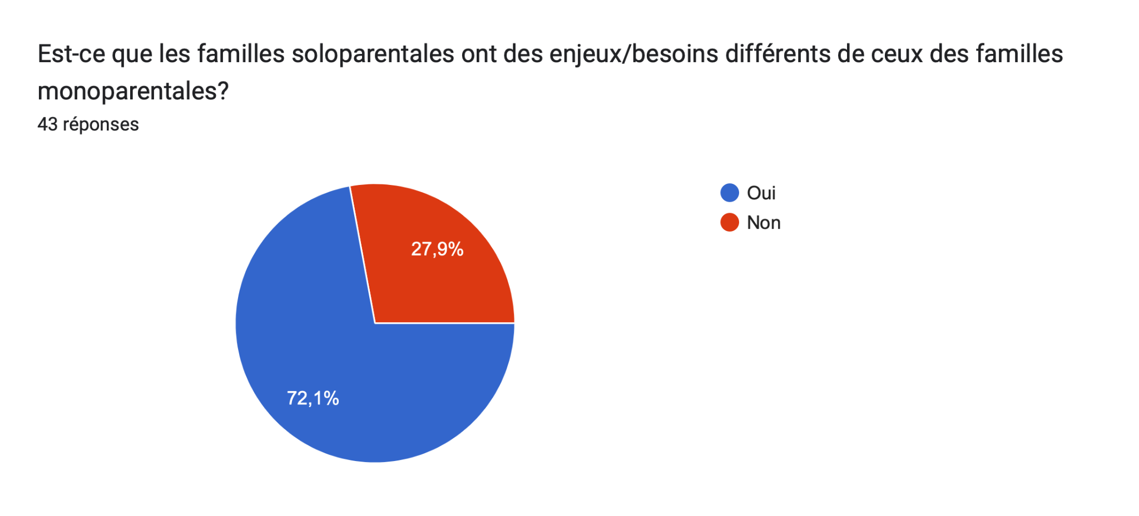
Questionnaire
Non
Non
Oui
Oui
Associations
Parents

Slide 11
Enjeux liés aux besoins
Leur propre perception
Préjugés
Statut socio-économique
Transition
Question juridique
Recomposition

Slide 12
FAFMSRQ?
Est-ce qu’on doit intégrer les réalités/besoins/enjeux des familles soloparentales aux revendications de la FAFMRQ?
Si oui, lesquels.les? Comment?
Est-ce que vous souhaitez intégrer les réalités/besoins/enjeux des familles soloparentales aux activités et services de vos groupes?
Si oui, lesquels.les? Comment?

